Slide 1

网站技术架构
什么是架构？？？
网站架构的一些关注点：
功能性 可变性
性能 伸缩性 可用性 容错性
安全性

Slide 2
网站技术架构
技术选型
架构演变
优化

Slide 3
技术选型 LMP
开发语言 python
开发框架 pyramid
数据库 mysql 5
操作系统 ubuntu
web服务器 lighttpd+ gunicorn

Slide 4

技术选型
动态语言 开发高效
可读性好
可移植性好
大量的库 pypi.python.org
系统管理 图形GUI
缺点执行速度 但可以内嵌 C C++来提高性能
人生苦短 我用python !

Slide 5

开发框架
python 社区 web 开发框架众多
WSGI 规范 一个callable 对象 2个参数
Pyramid 只有5K行左右的Python代码
只提供一个架子
自由的选择Template、ORM、form、auth等组件
谁在用这个框架 quora dropbox reddit...

Slide 6
数据库
Mysql 5 使用广泛
Myisam 默认的表引擎 支持 全文索引
缺点： 不支持事务 行级锁
表数据容易损坏 修复需要很长时间
Innodb 支持事务 行级锁 适合高并发
缺点: 不支持 排序 索引，创建索引开销很大，修改表结构会导致 整个表的索引重建

Slide 7

操作系统
Ubuntu
商业公司支持 Canonical
包管理方便
社区支持好 文档多

Slide 8
Web服务器
Lighttpd 高性能web服务器
有各种mod FastCGI, CGI, Auth url 重写 负载均衡...
gunicorn 轻量级 Python WSGI http 容器

Slide 9
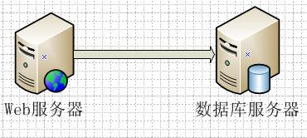
早期架构
Web & DB

Slide 10
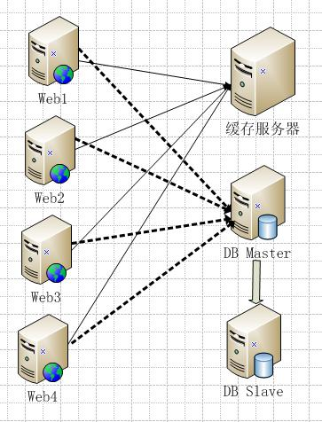
中型网站架构
多个web服务器
Mysql 主从复制

Slide 11
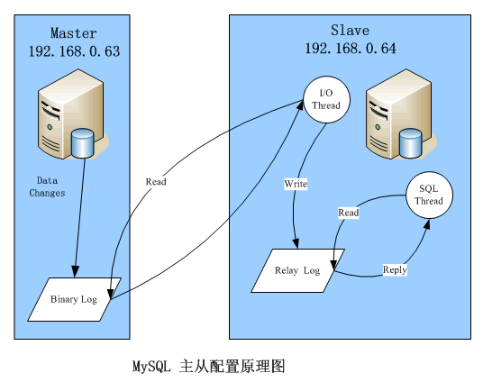
Mysql主从复制

Slide 12
Mysql复制
原理 主服务器 记录 二进制 日志 binlog
异步发送到 从服务器 replay 来完成
用途：读写分离 多个机房间同步 HA 故障转移
缺点：有时间延迟 而且不确定长短

Slide 13
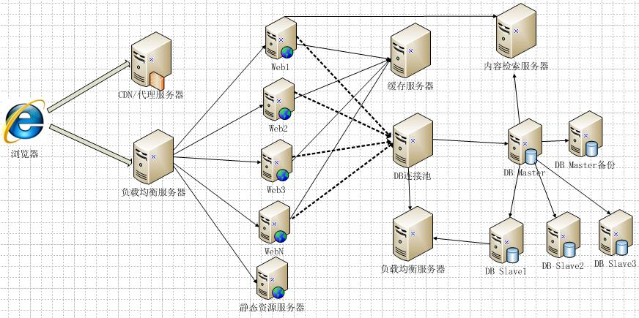
大型网站架构

Slide 14
优化步骤
一： Mysql大文本字段拆分 比如 文章 评论。
存储引擎选择：
1：Tokyo Cabinet DBM
2：HandlerSocket 号称每秒75万次查询
HS避开了MySQL通讯协议,直接读取MySQL引擎

Slide 15
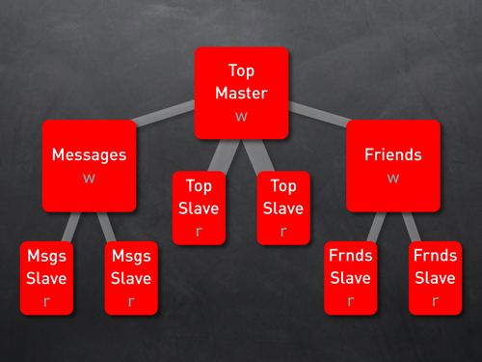
二：Mysql数据切分
垂直切分
按照功能模块 把表 数据分布到不同的数据库上

Slide 16
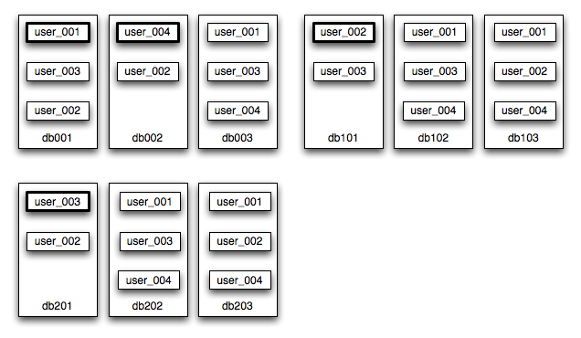
Mysql数据切分
水平切分
把同一个表数据 保存到不同的数据库中去

Slide 17
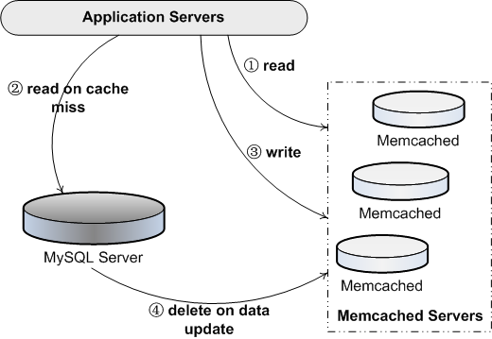
三：Memcache
大型网站 居家必备 的技术 给mysql 减负
分布式 cache

Slide 18
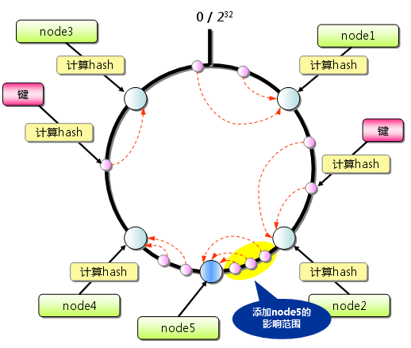
Memcached
客户端 libmemcached
为memcache解决 分布式cache的一致性问题

Slide 19
四：服务器负载均衡
硬件级别 F5 Bigip
操作系统内核级 LVS
前端服务器 loadblance

Slide 20
web服务器loadblance
设置 lighttod mod_proxy
$HTTP["host"] == "www.mydomain.org" {
proxy.balance = "round-robin"
proxy.server = ( "" => (
( "host" => "127.0.0.1", "port" => 8081 ),
( "host" => "127.0.0.1", "port" => 8082 ) ) )
}
proxy.loadblance
fair模式 根据 web 服务器的 负载 进行转发
hash 模式根据 uri 的hash值 转发
round-robin 轮循模式

Slide 21
静态文件处理
静态文件 单独服务器部署
打开 服务器 keep alive 减少tcp 握手次数
常用 文件css js 使用 cache 如:mod_cache
设置httpd 头过期策略（Css js 更新是加版本号 ）
开启GIZP 压缩 节省网络带宽
有钱的话 通过CDN 加速

Slide 22
页面优化 14条
http://hqman.lofter.com/post/49bbb_9216e

Slide 23



推荐阅读

Slide 24
About me
hqmank@gmail.com
github.com/hqman
@王凯hqman
hqman.lofter.com

